Slide 1

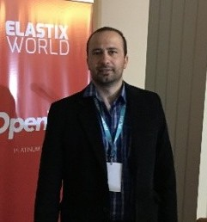
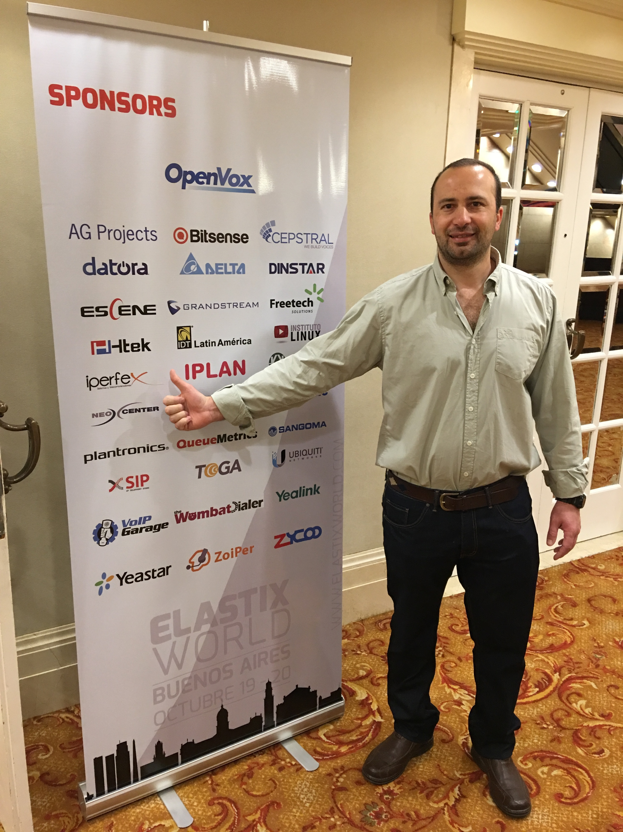



Pablo Miranda @pmiranda_x
Federico Pereira
@lordbasex

Slide 2
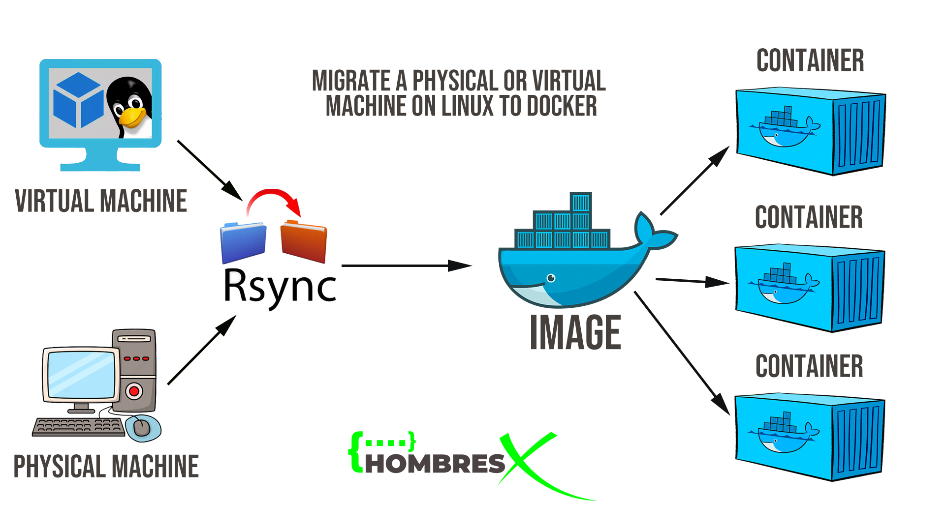

Slide 3
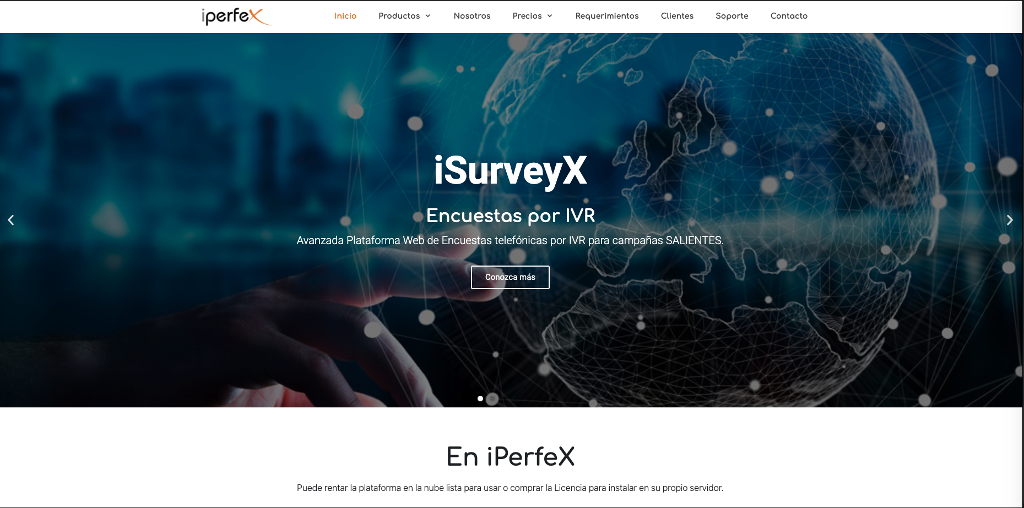

Slide 4
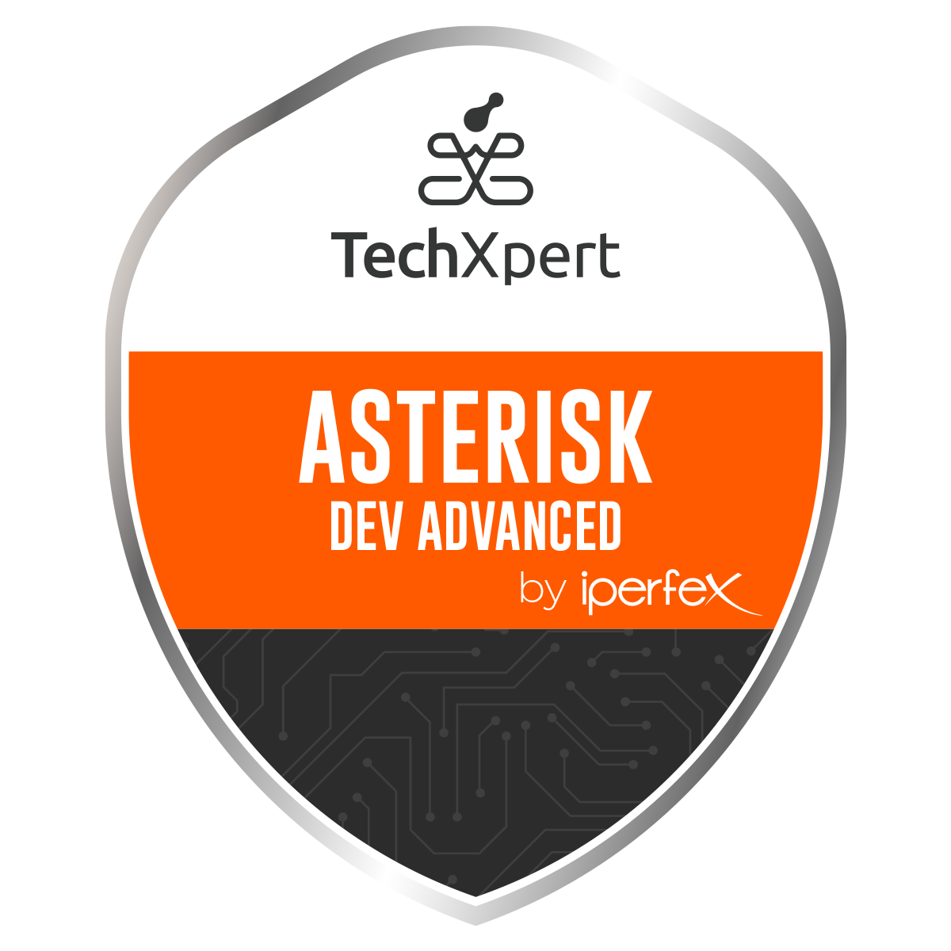
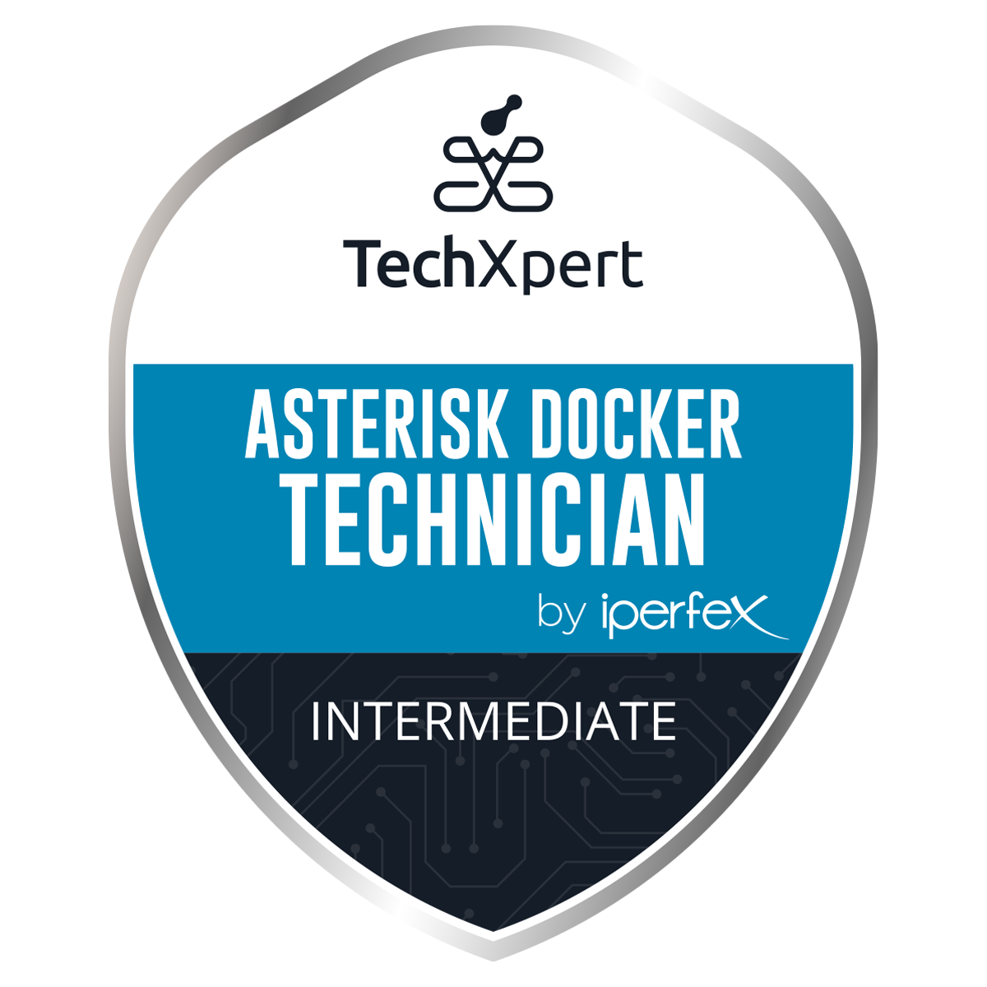


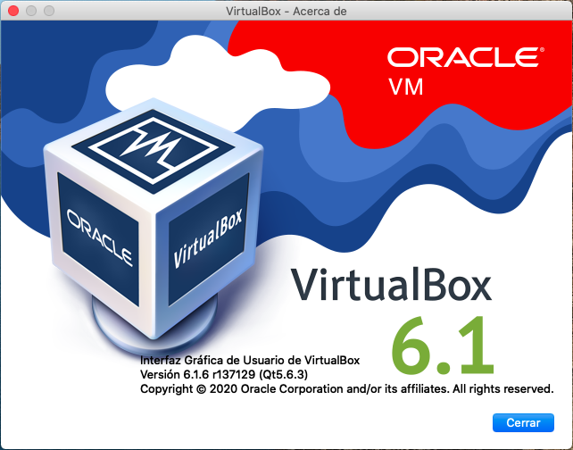

Lab - Objetivos
Realizaremos una migración de una maquina física o virtual con Sistema Operativo #Linux a #Docker.
Convirtiendo la misma en un contenedor de Docker.
Maquina física (Linux) => Contenedor Docker.
Maquina virtual (Linux) => Contenedor Docker.
Este procedimiento es muy útil para cuando necesitamos dejar de utilizar por alguna razón (comportamiento anómalo del hardware, Sistema Operativo discontinuado, etc.) un server que esta en producción para convertirlo en un contenedor Docker con todos los beneficios que conlleva esta tecnología.

Slide 5
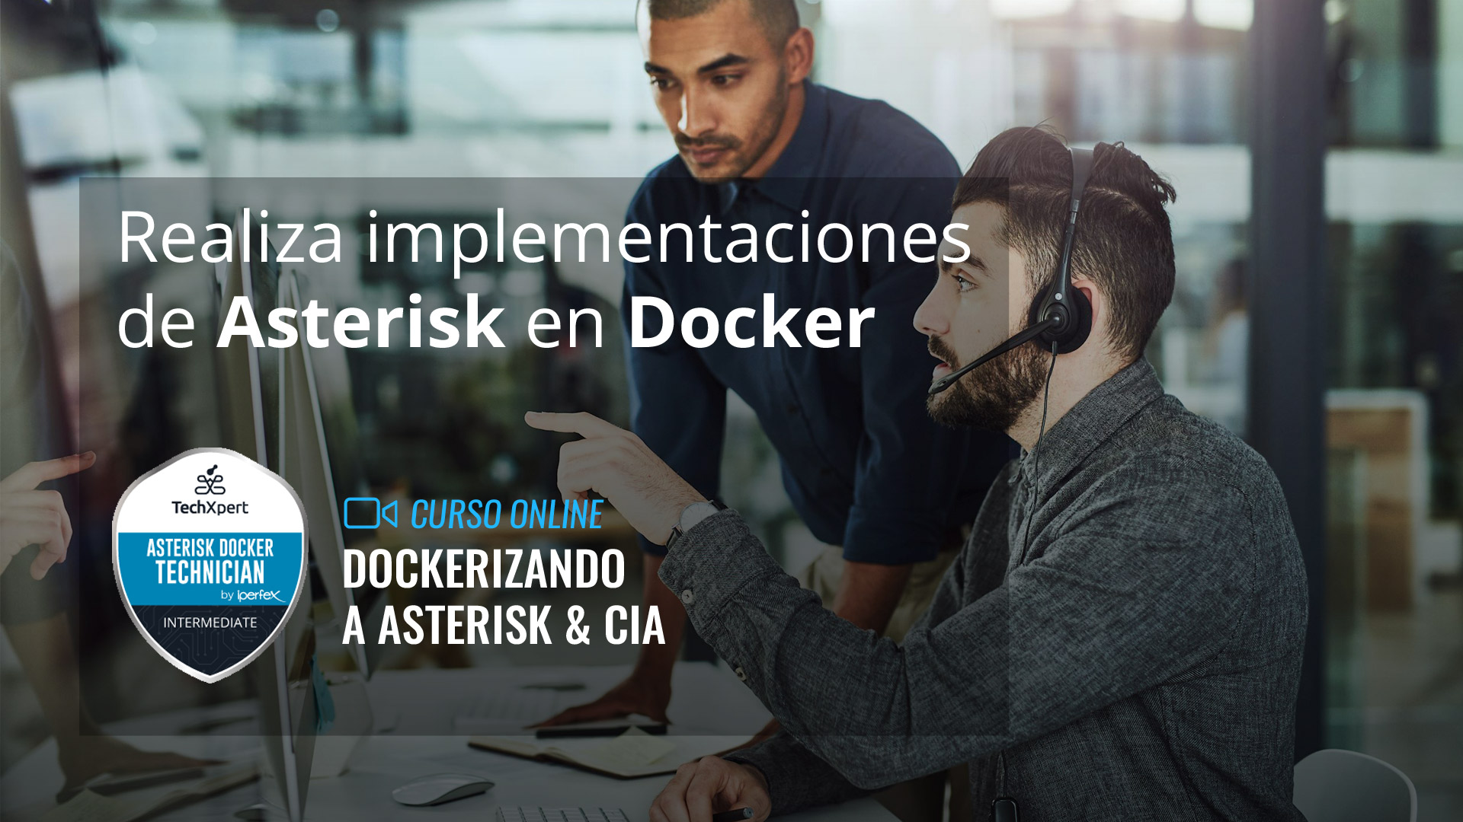

Slide 6


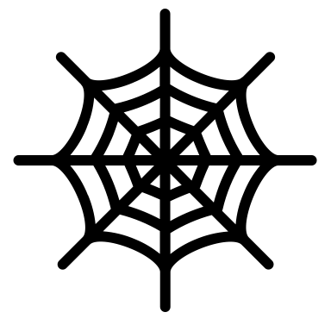


¿Preguntas?
https://github.com/iperfex-team/como-migrar-una-maquina-fisica-o-virtual-en-linux-a-docker
https://www.iperfex.com
https://techxpert.guru/cursos/dockerizando-a-asterisk-cia/
https://youtube.com/hombresx
Notes:
En el modo Presentación con diapositivas, seleccione las flechas para visitar los vínculos..

